Slide 1
Xisaabinta ixtimaalka (theoretical probabilities) ee geedka ixtimaalka (hal dhacdo)
Ixtimaalka: ixtimaalka aragtida

Slide 2
Sida agabkeena waxbarista loogu talagalay fasalka

Slide 3
Waxaan heli karaa ixtimaalka aragtida ee geedka ixtimaalka oo muujinaya natiijooyinka suurtagalka ah ee hal dhacdo.

Slide 4
Geedka (tree diagrams) waa matalaad loo isticmaalo in lagu qaabeeyo su'aalaha tirakoobka/ixtimaalka. Laamuhu waxay u taagan yihiin dhacdooyin ama natiijooyin kala duwan.
Laan kasta oo geedka natiijada waxay muujinaysaa natiijo suurtagal ah oo ka timaadda dhacdo ama marxalad tijaabo ah. Geedka natiijada oo dhammaystiran wuxuu muujinayaa dhammaan natiijooyinka suurtagalka ah.
Meel muunad (sample space) waa dhammaan natiijooyinka suurtagalka ah ee tijaabo. Jaantuska meesha muunadku waa hab nidaamsan oo lagu soo saaro meel muunad.

Slide 5
Laan kasta oo geedka ixtimaalka waxay muujinaysaa natiijo suurtagal ah oo ka timaadda dhacdo ama marxalad tijaabo ah, iyadoo la socota ixtimaalka natiijadaas dhacdo.

Slide 6

Xisaabinta ixtimaalka aragtida ee geedka ixtimaalka (hal dhacdo)
Geedaha ixtimaalka si loo muujiyo natiijooyinka
Isbarbardhigga geedaha muujinaya dhacdooyinka iyo natiijooyinka

Slide 7
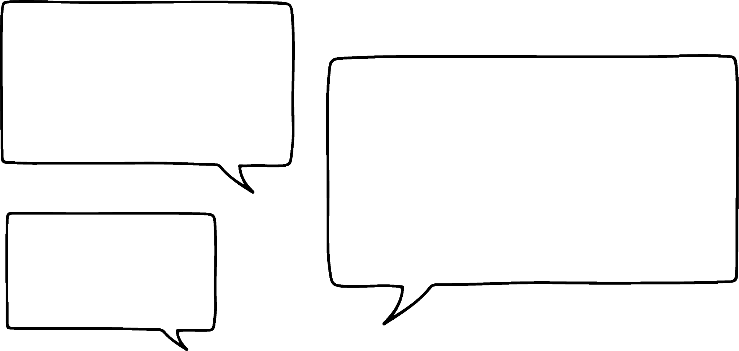

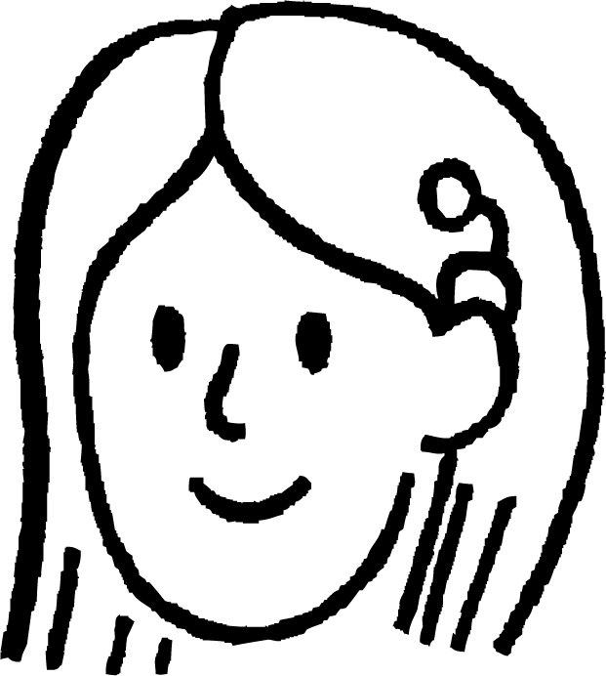

Geedaha ixtimaalka si loo muujiyo natiijooyinka
Suad waxay wareejin doontaa wareeggan.
Waxaan xusuustaa in aan u isticmaali karno geed natiijada si aan u listo dhammaan natiijooyinka suurtagalka ah ee tijaabo.
D
A
A
C
B
Laankan wuxuu muujinayaa xaaladda suurtagalka ah ee wareeggu ku dego A.
B
A, B, C, D waa afarta natiijo ee ka yimaadda wareejinta wareeggan.
wareeg
Suad
Ma suurtagal tahay in ixtimaalka sidoo kale lagu matalo geed?
C
Ka hor inta Suad aysan wareejin wareegga.
D

Slide 8

Geedaha ixtimaalka (probability trees) si loo muujiyo natiijooyinka
Suad ayaa wareejin doonta wareejinta (spinner) tan.
Wareeggan wuxuu leeyahay afar qaybood oo isle'eg.
Waxaan eegnaa natiijada dhamaadka laan kasta...
D
A
A
C
B
Marka wareejintu (spinner) waxay ku degi doontaa qayb kasta qiyaastii hal mar afartii wareejin (spin) kasta.
Oo calaamadee laan kasta ixtimaalka (probability) dhacdadaas.
B
wareejin (spinner)
Ixtimaalka (probability) ah in wareejintu (spinner) ku degto A waa
C
D

Slide 9
Geedaha ixtimaalka (probability trees) si loo muujiyo natiijooyinka
Suad ayaa wareejin doonta wareejinta (spinner) tan.
D
A
A
Dhammaan natiijooyinka tijaabada (trial) waa in lagu muujiyaa geed ixtimaal (probability tree).
C
B
B
wareejin (spinner)
Laantan waxay muujinaysaa in natiijada D ay dhacdo jeer marka Suad wareejiso (spin) wareejinta (spinner).
C
D

Slide 10

Geedaha ixtimaalka (probability trees) si loo muujiyo natiijooyinka
Lix natiijo oo isku mid ah (equally likely outcomes) macneheedu waa lix laamood.
1
3
1
2
1
2
2
1
wareejin (spinner)
Geed ixtimaal (probability tree) sidoo kale waa la dhisi karaa marka tijaabadu (trial) leedahay natiijooyin soo noqnoqda (repeated outcomes).
2
\
3
2
2
Wareejintan (spinner) waxay leedahay lix natiijo oo isku mid ah (equally likely outcomes):
{1, 1, 2, 2, 2, 3}
Iyadoo wareejintu (spinner) ku degto qayb kasta
waqtiga.

Slide 11
Geedaha ixtimaalka (probability trees) si loo muujiyo natiijooyinka
Suad waxay rabtaa inay ku muujiso geed ixtimaal (probability tree) natiijo kasta oo ka timaadda wareejinta (spinner), iyo ixtimaalkooda (probabilities).
Waa imisa tirada laamaha geedka itimaalka (probability tree) ay tahay inuu yeesho?
B
A
B
wareejin (spinner)
Saddex laamood, mid kasta oo loogu talagalay natiijada ay muujinayaan saddexda qaybood ee isla eg.
Suad ayaa wareejin doonta wareejinta (spinner) tan hal mar.

Slide 12
Geedaha itimaalka (probability trees) si loo muujiyo natiijooyinka
Suad waxay rabta inay ku muujiso natiijo kasta oo ka timaadda wareegga (spinner), iyo itimaalkooda, geed itimaal (probability tree).
Maxaa geli lahaa sanduuqan gudihiisa?
B
A
B
wareeg (spinner)
A
Suad waxay wareejin doontaa wareeggan hal mar.
Natiijo ayaa tagta dhamaadka laanta.
B
B

Slide 13

Geedaha itimaalka (probability trees) si loo muujiyo natiijooyinka
Suad waxay rabta inay ku muujiso natiijo kasta oo ka timaadda wareegga (spinner), iyo itimaalkooda, geed itimaal (probability tree).
Maxaa geli lahaa sanduuqan gudihiisa?
B
A
B
wareeg (spinner)
Itimaalka natiijada dhamaadka laanta ayaa la dhigaa laanta lafteeda.
A
Suad waxay wareejin doontaa wareeggan hal mar.
B
Kuwani waa saddex natiijo oo isle'eg.
B

Slide 14
Geedaha itimaalka (probability trees) si loo muujiyo natiijooyinka
A
B
A
A
A
A
A
A
A
wareeg (spinner)
B
A
Laakiin, waxaan sidoo kale dhisi karnaa geedo itimaal (probability trees) oo laamahoodu muujiyaan kaliya natiijooyinka gaarka ah.
A
Waxaan horey u aragnay geedo itimaal (probability trees) oo sidan u eg.
A
Laan kastaa waxay ka dhigan tahay natiijo kasta oo gaar ah.
B

Slide 15
Geedaha itimaalka (probability trees) si loo muujiyo natiijooyinka
A
B
A
A
A
A
A
A
A
wareejiye (spinner)
B
A
Itimaalka wareeggu uu ku soo degayo B wali waa maadaama ay jirto kaliya hal natiijo oo B ah.
A
A
B

Slide 16

Geedaha ixtimaalka (probability trees) si loo muujiyo natiijooyinka
A
B
A
A
A
A
A
A
A
wareejiye (spinner)
B
A
Si kastaba ha ahaatee, waxaa jira shan natiijo oo wareejiyuhu (spinner) ku soo degayo A.
A
Waxaan isku geeynaa ixtimaalka (probability) mid kasta oo ka mid ah natiijooyinkan shakhsi ahaaneed.
A
+
+
+
+
=
B

Slide 17

Geedaha ixtimaalka (probability trees) si loo muujiyo natiijooyinka
Geedkan ixtimaalka (probability tree) wuxuu muujinayaa ixtimaalka (probability) wareejiye (spinner) uu ku soo dego natiijo gaar ah.
Waa maxay ixtimaalka (probability) wareejiyuhu (spinner) uu ku soo dego C?
A
B
Waxaa jira saddex natiijo oo wareejiyuhu (spinner) ku soo degayo C.
\
C
C
C

Slide 18

Geedaha ixtimaalka (probability trees) si loo muujiyo natiijooyinka
Geedkan ixtimaalka (probability tree) wuxuu muujinayaa ixtimaalka (probability) wareejiye (spinner) uu ku soo dego natiijo gaar ah.
Waa maxay ixtimaalka (probability) wareejiyuhu (spinner) uu ku soo dego C?
A
B
\
C

Slide 19
Geedaha ixtimaalka (probability trees) si loo muujiyo natiijooyinka
1) Labadan geed ee ixtimaalka (probability trees) waxay muujinayaan natiijooyinka iyo ixtimaallada (probabilities) isku tijaabo ah (wareejinta wareejiyaha (spinner)).
a) Isticmaal geedka ixtimaalka (probability tree) 1 si aad u dhamaystirto geedka ixtimaalka (probability tree) 2.
b) Isticmaal labadan geed ee ixtimaalka (probability trees) si aad u dhamaystirto jumladdan soo socota:
“Ixtimaalka (probability) wareejiyuhu (spinner) uu ku soo dego T waa ________”.
T
T
T
T
V
geedka ixtimaalka (probability tree) 2
V
geedka ixtimaalka (probability tree) 1

Slide 20
Geedaha ixtimaalka (probability trees) si loo muujiyo natiijooyinka
2) Suad ayaa wareejin doonta wareejiye (spinner) A hal mar.
a) Dhamaystir geedka ixtimaalka (probability tree) oo leh shan laamood (branches) oo tijaabadan ah.
2
b) Sidaas awgeed, dhammaystir geedka itimaalka (probability tree) kaas oo muujinaya natiijooyinka gaarka ah ee tijaabadan.
3
6
2
3
6
3
6
3
6
wareeg A
6

Slide 21



Geedaha itimaalka si loo muujiyo natiijooyinka
3) Isticmaal geedka itimaalka 1 si aad u dhammaystirto geedka itimaalka 2.
geedka itimaalka 2
W
W
W
X
Y
geedka itimaalka 1
Y

Slide 22
Geedaha itimaalka si loo muujiyo natiijooyinka
4) Nuur ayaa wareeggan hal mar wareejin doona.
a) Adoo dhisaya geed itimaal habboon, tax itimaalka natiijo kasta oo gaar ah.
C
B
B
A
C
B
B
B
wareeg
b) Ku calaamadee qaybta khafiifka ah ee wareegyada natiijada kasta A, B, ama C si ay u matalaan itimaalka in wareeggu ku soo degto natiijadaas.

Slide 23

Geedaha itimaalka si loo muujiyo natiijooyinka
1) Labadan geed itimaal waxay muujinayaan natiijooyinka iyo itimaalka isku midka ah tijaabada (wareejinta wareeg).
a) Isticmaal geedka itimaalka 1 si aad u dhammaystirto geedka itimaalka 2.
b) Isticmaal labadan geed itimaal si aad u dhammaystirto jumladan:
“Itimaalka in wareeggu ku soo degto T waa ama 0.75 ama 75%”.
T
T
T
T
V
geedka itimaalka 2
V
geedka itimaalka 1

Slide 24

Geedaha itimaalka si loo muujiyo natiijooyinka
2) Suad ayaa wareeg A hal mar wareejin doona.
a) Dhammaystir geedka itimaalka oo leh shan laamood oo tijaabadan ah.
2
b) Sidaas awgeed, dhammaystir geedka itimaalka kaas oo muujinaya natiijooyinka gaarka ah ee tijaabadan.
3
2
3
6
2
3
6
3
6
3
6
wareejiyaha A (spinner A)
6

Slide 25
Geedaha itimaalka si loo muujiyo natiijooyinka
3) Isticmaal geedka itimaalka 1 si aad u buuxiso geedka itimaalka 2.
geedka itimaalka 2
W
W
W
W
X
Y
X
Y
Y
Y
geedka itimaalka 1
Y

Slide 26



Geedaha itimaalka si loo muujiyo natiijooyinka
4) Nuur ayaa wareejiyahan hal mar wareejin doonaa.
a) Adigoo dhisaya geed itimaal oo ku habboon, tax itimaalka natiijo kasta oo gaar ah.
C
B
B
A
C
B
B
B
wareejiye (spinner)
A
Inkastoo la dhisi karo geed itimaal siddeed-laamood ah si uu u matalo dhammaan siddeedda qaybood ee wareejiyaha, tani maahan mid lagama maarmaan (ama wax ku ool ah) marka la taxayo itimaalka seddexda natiijo ee gaar ah: {A, B, C}.
B
C

Slide 27
Geedaha itimaalka si loo muujiyo natiijooyinka
4) Nuur ayaa wareejiyahan hal mar wareejin doonaa.
a) Adigoo dhisaya geed itimaal oo ku habboon, tax itimaalka natiijo kasta oo gaar ah.
C
B
B
A
C
B
B
B
wareejiye (spinner)
b) Ku calaamadee qaybta khafiifka ah ee wareejiyaha natiijada kasta A, B, ama C si ay u matasho itimaalka in wareejiyaha ku soo degto natiijadaas.
A
C
B

Slide 28
Xisaabinta itimaalka aragtida (theoretical probabilities) iyadoo laga duulayo jaantusyada geedka itimaalka (hal dhacdo)
Geedaha itimaalka si loo muujiyo natiijooyinka
Isbarbardhigga geedaha muujinaya dhacdooyinka iyo natiijooyinka

Slide 29






Isbarbardhigga geedaha muujinaya dhacdooyinka iyo natiijooyinka
Si aan u xisaabiyo itimaalka inaan ku guuleysto ciyaartan, waxaan dhisi karaa geed itimaal shan-laamood ah!
4
4
11
4
11
7
4
10
8
Nuur
10
Waxaan qori karaa itimaalka (probability) ee ku degista lambar kasta oo laamaha kasta.
7
Nuur wuxuu doonayaa inuu ciyaaro ciyaar ka dhacda carwada gudaha.
Haddii uu wareejiyo wareejiyaha oo uu ku soo dego nambar laba-godoodle ah (double-digit number), wuxuu ku guuleystaa abaal.
8
10
11

Slide 30

Isbarbardhigga geedaha (trees) muujinaya dhacdooyinka iyo natiijooyinka
4
4
11
4
Nuur
11
7
4
Itimaalka (probability) ee Nuur guuleysiga waa:
10
8
10
7
+
=
Nuur wuxuu rabaa inuu ciyaaro ciyaar ka dhacda suuqa deegaanka.
Haddii uu wareejiyo wareegga (spinner) oo ku dego lambar laba-god ah, wuxuu helayaa abaalmarin.
8
10
11

Slide 31
Isbarbardhigga geedaha (trees) muujinaya dhacdooyinka iyo natiijooyinka
Waa yaab, wali waa geed aad u weyn oo aad tahay inaad sawirto si aad u aragto haddii aad guuleysato ama guuldareysato.
Ma jirtaa hab lagu yareeyo geedka itimaalka (probability tree) si ka yar oo ka waxtar badan?
4
7
Laan muujinaysa itimaalka (probability) guuleysiga, iyo mid kale oo muujinaysa dhacdada ka soo horjeeda: guuldarada.
Haddii aan dani u tahay oo keliya dhacdada guuleysiga, markaas waxaa laga yaabaa inaan u baahanahay oo keliya laba laamood...
Suad
8
10
Nuur
11

Slide 32
Isbarbardhigga geedaha (trees) muujinaya dhacdooyinka iyo natiijooyinka
Nuur wuxuu guuleystaa haddii wareegga (spinner) uu ku dego lambar laba-god ah:
+
=
4
4
4
7
guul
11
4
11
7
8
10
8
10
10
guuldarro
wareegga (spinner)
geedka itimaalka (probability tree) ee labada dhacdo
11
geedka itimaalka (probability tree) ee natiijooyinka

Slide 33

Isbarbardhigga geedaha (trees) muujinaya dhacdooyinka iyo natiijooyinka
Jun wuu guuldareystaa haddii wareeggu uusan ku degin lambar laba-godoodle ah:
+
+
=
4
4
4
7
win
11
4
11
7
8
10
8
10
10
lose
spinner
probability tree of two events
11
probability tree of outcomes

Slide 34
Isbarbardhigga geedaha muujinaya dhacdooyinka iyo natiijooyinka
Geedankan ixtimaalka ee muujinaya dhacdooyinka guusha ama guuldarada waa dhammaystiran yahay, maadaama uu matalo dhammaan sagaalka natiijada wareegga ee labadiisa laamood.
4
4
4
7
win
11
4
11
7
8
10
8
10
10
lose
spinner
probability tree of two events
11
probability tree of outcomes

Slide 35
Isbarbardhigga geedaha muujinaya dhacdooyinka iyo natiijooyinka
Haddii wareeggu ku dego 7, Sofia iyo Laura way isku mid yihiin waxayna helaan hal nacnac midkiiba.
Haddii wareeggu ku dego lambar ka weyn 7, markaas Sofia waa guuleysataa (labada nacnac).
Haddii wareeggu ku dego lambar ka yar 7, markaas Laura waa guuleysataa (labada nacnac).
4
4
11
4
11
7
10
8
10
Sofia wants to construct a probability tree which shows the probability of her winning, Laura winning, or the game ending in a draw.
Waa imisa tirada ugu yar ee laamood ee geedkani yeelan karo?
3 laamood: mid Sofia guuleysato, mid Laura guuleysato, iyo mid isku mid ah.

Slide 36
Isbarbardhigga geedaha muujinaya dhacdooyinka iyo natiijooyinka
1) Isra wuxuu wareegi doonaa wareeg A hal mar oo wuxuu raadinayaa dhacdada ah in wareeggu ku dego tiro kooban. Isra wuxuu dhisayaa geed itimaal oo natiijooyin ah.
Dhammeystir geedka itimaalka oo muujinaya laba dhacdo: ku degid tiro kooban, ama ku degid tiro aan koobanayn.
2
3
tiro kooban (prime)
5
16
2
9
ma aha tiro kooban (not prime)
9
3
probability tree showing two events
5
16
geedka itimaalka ee natiijooyinka
wareeg A

Slide 37




Isbarbardhigga geedaha muujinaya dhacdooyinka iyo natiijooyinka
2) Caasha waxay abuurtaa geed itimaal oo natiijooyin ah tijaabo ah wareejinta wareeg leh 12 qaybood.
a) Kee ka mid ah natiijooyinkan waa tirooyin labajibbaaran (square numbers)?
b) Dhammeystir geedka itimaalka ee laba dhacdo: ku degid tiro labajibbaaran, iyo ku degid tiro aan labajibbaaranayn.
1
b)
labajibbaaran (square)
3
8
9
36
121

Slide 38
Isbarbardhigga geedaha muujinaya dhacdooyinka iyo natiijooyinka
2) Caasha waxay abuurtaa geed itimaal oo natiijooyin ah tijaabo ah wareejinta wareeg leh 12 qaybood.
c) Kee ka mid ah natiijooyinkan waa tirooyin siman (even numbers)?
d) Dhammeystir geedka itimaalka ee laba dhacdo, halkaas oo dhacdada kowaad ay tahay in wareeggu ku dego tiro siman.
1
3
8
d)
9
36
121

Slide 39
Isbarbardhigga geedaha muujinaya dhacdooyinka iyo natiijooyinka
3) Cabdi iyo Cali waxay ciyaaraan ciyaar. Kii hela nambarka ugu sarreeya wuxuu guuleystaa, haddii ay helaan isku nambar, waxay isku dhejiyaan (draw).
Cabdi wuxuu wareejiyaa wareegga, kaas oo ku dega 5.
Cali wuxuu ku dhow yahay inuu wareejiyo wareegga.
Dhammeystir geedkan itimaalka si aad u muujiso dhacdooyinka cidda guuleysan karta.
Cabdi
wuxuu guuleystaa
7
4
1
7
1
5
4
2
4
5
4
5
4
4

Slide 40
Isbarbardhigga geedaha muujiya dhacdooyinka (events) iyo natiijooyinka (outcomes)
1) Isra wuxuu wareejin doonaa wareegiyaha A hal mar oo wuxuu raadin doonaa dhacdada ah in wareegiyuhu ku dego tiro asli. Isra wuxuu dhisayaa geed ixtimaal oo natiijooyin ah.
Dhammeystir geedka ixtimaalka oo muujinaya laba dhacdo: ku degid tiro asli, ama ku degid tiro aan ahayn tiro asli.
2
3
tiro asli (prime)
5
16
2
9
tiro aan ahayn tiro asli (not prime)
9
3
geedka ixtimaalka oo muujinaya laba dhacdo (event)
5
16
geedka ixtimaalka ee natiijooyinka
wareegiyaha A (spinner A)

Slide 41



Isbarbardhigga geedaha muujiya dhacdooyinka iyo natiijooyinka
2) Caasha waxay abuurtay geed ixtimaal oo natiijooyin ah tijaabo ah wareejinta wareegiyaha 12 qaybood leh.
a) Kee ka mid ah natiijooyinkan waa tiro laba jibaaran (square numbers)?
c) Kee ka mid ah natiijooyinkan waa tiro siman (even numbers)?
1
b)
laba jibaaran (square)
3
aan laba jibaaranayn (not square)
8
d)
1, 9, 36, 121
siman (even)
9
36
8, 36
dhaban (odd)
Dhaban (odd) sidoo kale wuxuu noqon karaa mid aan simanayn (not even).
121

Slide 42



Isbarbardhigga geedaha muujiya dhacdooyinka iyo natiijooyinka
3) Cabdi iyo Cali waxay ciyaaraan ciyaar. Qofka hela nambarka ugu sarreeya ayaa guuleysta, haddii ay isku nambar helaanna waa barbar (draw).
Cabdi wuxuu wareejiyaa wareegiyaha, kaas oo ku dega 5.
Cali wuxuu ku dhow yahay inuu wareejiyo wareegga (spinner).
Dhammeysti geedka ixtimaalka (probability tree) si aad u muujiso dhacdooyinka cidda guulaysan karta.
Cabdi
guulaysta (wins)
7
4
jiid
1
7
1
5
4
2
Cali waa guuleystay
4
5
4
5
4
4

Slide 43
Xisaabinta ixtimaalka aragtida (theoretical probabilities) ee jaantusyada geedka ixtimaalka (hal dhacdo)
Natiijo kasta oo shaqsiyeed oo tijaabo hal-mar ah waxaa lagu matali karaa geed ixtimaal (probability tree), halkaas oo laan kastaa ay u taagan tahay natiijo shaqsiyeed.
Geed ixtimaal muujinaya natiijooyinka waxaa loo dhigi karaa mid waxtar badan iyadoo la isku uruurinayo dhammaan natiijooyinka la doonayo hal laan.
Geed ixtimaal wuxuu kaloo muujin karaa ixtimaalka dhacdo (ama dhacdooyin) inay dhacdo, ilaa uu geedku matalo dhammaan natiijooyinka suurtagalka ah ee tijaabada.

